Slide 1
Dohányzás káros hatásai

Slide 2
Dohányzás
A dohányzás a burgonyafélék családjába tartozó dohánynövény leveleinek élvezete
Ősidők óta ismert (Kr.e. 5000-3000)
Először Kolumbusz és társai találkoztak pipázó indiánokkal, ők hozták be Európába ezt a szokást
Az alkohol után a második legveszélyesebb halálos áldozatokat követelő legális élvezeti szer.

Slide 3
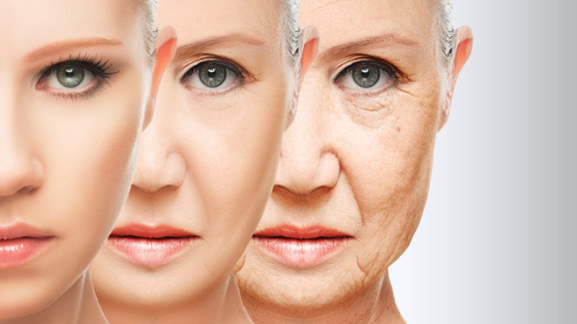
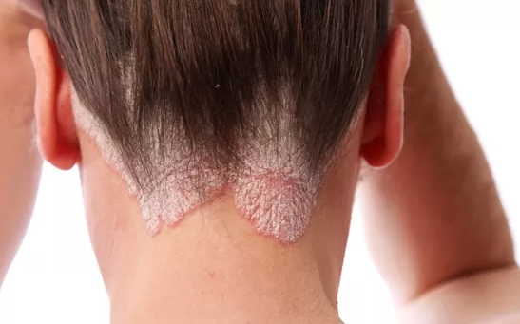
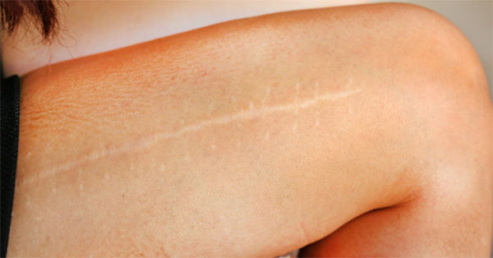
Dohányzás káros hatásai külsőnkre
Felgyorsítja az öregedési folyamatot:ráncok
Megsárguló fogak és ujjak
Pikkelysömör
Vékonyabb haj
Hegesedés

Slide 4
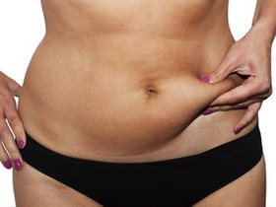
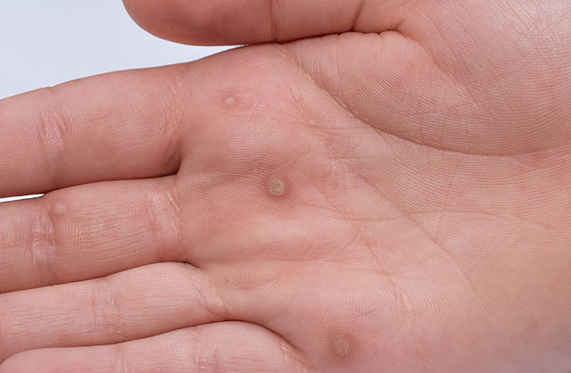
Fogbetegségek: fogszuvasodás, ínybetegség, szájrák
Szemölcsök
Petyhüdt has: a dohányzás étvágycsökkentő folyamat
Megereszkedett bőrredők

Slide 5
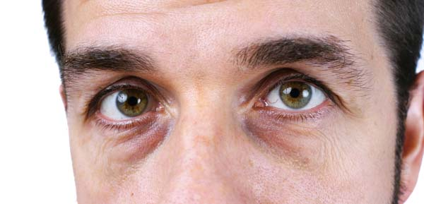
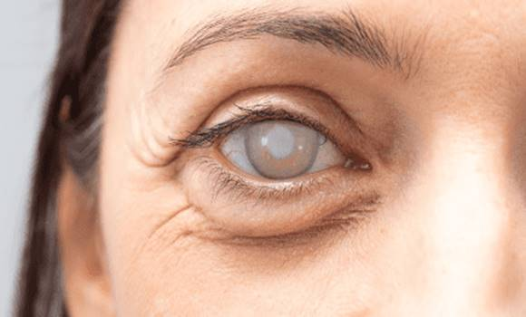
Szürkehályog: a szemlencse olyan mértékű elhomályosodását, elszürkülését jelenti, ami már akadályozza, hogy éles kép alakuljon ki a retinán
Természetes ragyogás elvesztése: nyúzott arc, cigarettafüst kiűzi a friss oxigént az arc ereiből

Slide 6
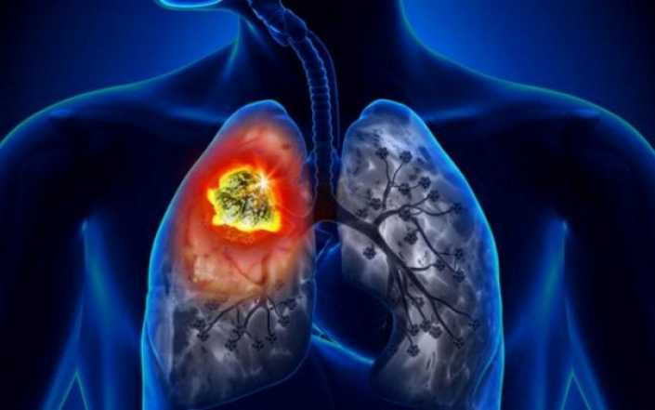
Leggyakoribb betegségek
Leggyakrabban szív-és tüdőbetegségekhez vezet: szívinfarktus,tüdőtágulás, tüdőrák, gégerák, szájrák, COPD
COPD: krónikus obstruktív tüdőbetegség, két tünetcsoport, az idült hörghurut és a tüdőtágulás egyidejű megnyilvánulásával járó, gyulladásos kórfolyamat

Slide 7
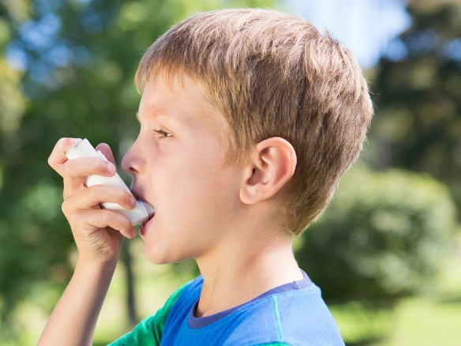
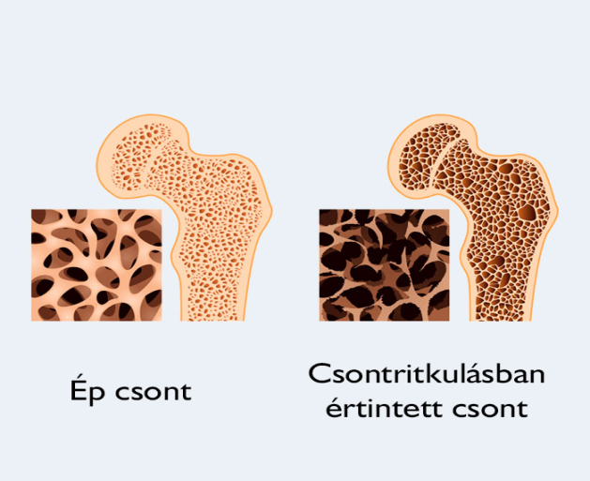

Asztma
Érszűkület
Fekélybetegség
Csontritkulás
Gyengíti az immunrendszert
Pajzsmirigybetegség
Hörghurut, köhögés
Kevesebb C, B vitamin jut a szervezetbe

Slide 8
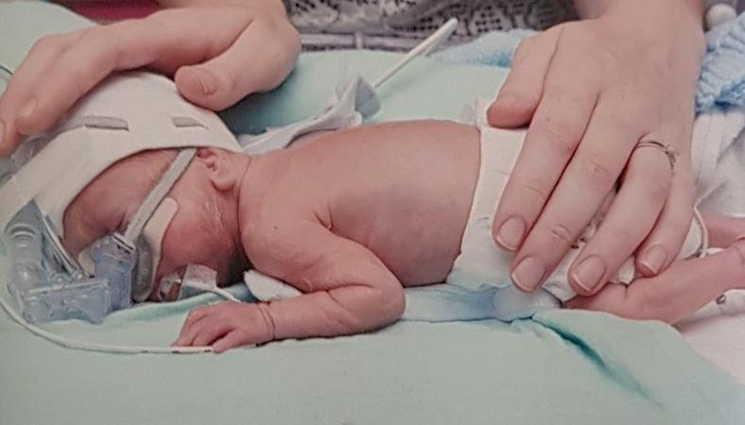
Terhesség közbeni dohányzás értelmi fogyatékossághoz vezethet, legyengíti a baba immunrendszerét
Anyatej közvetíti a dohányfüst méreganyagait
Magzati halálozás, spontán vetélés, koraszülés, korai csecsemőhalálozás kockázata nő meg
Visszamarad a magzat fejlődése

Slide 9
Köszönöm a figyelmet!
Groska Zsófi

